Slide 1


Pruebas de Sistema, Verificación vs Validación y Conceptos de Pruebas automatizadas
Unidad 01: Calidad y Testing de Software
Fecha: Martes 12 de Agosto, 2025
Docente: Diego Obando

Slide 2

Verificación vs Validación
Verificación (¿Construimos el producto correctamente?). Son las actividades para comprobar que cada artefacto (requisitos, diseño, código) cumple con las especificaciones establecidas. Se centra en la CONSISTENCIA interna
Validación (¿Construimos el producto correcto?). Son las actividades para confirmar que el software satisface necesidades reales de usuario/negocio en su contexto. Se centra en la ADECUACIÓN al uso
Verificación = “Checklists”
Validación = “Usuarios”

Slide 3
Aspecto | Verificación | Validación
Pregunta | ¿Correcto según especificación? | ¿Útil y correcto para el usuario?
Momento | Durante el desarrollo (iterativa) | Al final de un ciclo / antes de liberar
Quién participa | Devs, QA técnico | Usuarios, negocio, QA funcional
Ejemplos | Revisión de código, inspección de requisitos, análisis estático, test unitarios | Pruebas de aceptación, pruebas beta, pruebas exploratorios con usuarios
Enfoque | Prevención | Aceptación/Ajuste
Artefactos base | Documentos y código | Casos de uso reales, escenarios de negocio

Slide 4
Ejemplo Integrado (Funcionalidad: Registro de usuario)
Paso | Acción | Tipo
Revisar que el requisito “contraseña mínima 8 caracteres” esté escrito claro | Revisión de requisitos | Verificación
Code review del módulo hashPassword() | Peer review | Verificación
Test unitario: hash no igual a texto plano | Test unitario | Verificación
Test de integración: flujo POST /register crea usuario y envía email | Integración | Verifiación
Usuario final prueba registro en entorno pre-producción con datos reales | UAT | Validación
Se detecta que el mensaje de éxito es confuso para usuarios | Feedback negocio | Validación

Slide 5

Errores comunes
Creer que “pasar todos los tests” = producto validado.
Saltarse validación y recibir rechazo tardío del cliente.
Hacer “validación” con el mismo equipo de diseño (sesgo).
No versionar criterios de aceptación (cambian y se pierde trazabilidad).

Slide 6
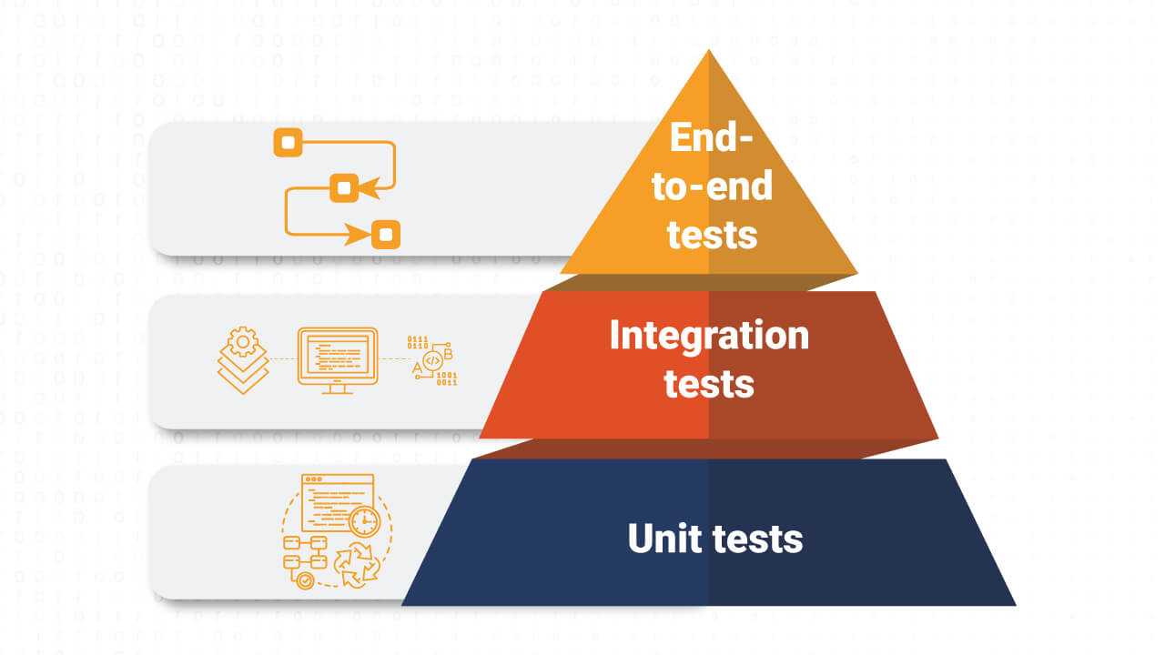
Relación con la Pirámide de Pruebas
Base (unitarios/integración): Predominio de verificación.
Capas superiores (sistema/aceptación): foco creciente en validación.
Necesitamos ambas: solo verificación → software “correcto” que nadie quiere; solo validación → descubrimos tarde defectos técnicos.

Slide 7

Mini Actividad
Para cada ítem identificar si es Validación o Verificación:
Cliente revisa si el flujo de pago refleja impuestos locales.
Linter report detecta variable no usadas.
QA funcional ejecuta caso “recuperar contraseña” con correo real.
Equipo hace revisión de arquitectura para asegurar estándares internos

Slide 8

Pruebas de Sistema

Slide 9

¿Qué son?
Ejecución de pruebas sobre el sistema completo integrado (todas las piezas juntas) para verificar que cumple requisitos funcionales y algunos no funcionales básicos (flujos, datos, mensajes, estados). Responden a la pregunta: “¿Las funcionalidades trabajan bien de extremo a extremo bajo condiciones realistas?”.

Slide 10

Alcance
Incluyen: API + lógica + persistencia + configuraciones + integración con servicios internos simulados (externos reales solo si es ambiente controlado).
Excluye: detalles internos de funciones (eso es unidad) y feedback final del usuario (eso es aceptación).

Slide 11
Entradas/Salidas
Elemento | Ejemplos
Entradas | Requisitos funcionales, criterios de aceptación, casos de uso, modelos de datos.
Artefactos generados | Casos de prueba E2E, evidencias (capturas/logs), reportes de defectos.
Oráculos (qué comparar) | Respuestas HTTP, cambios en BD, correros enviados (simulados), logs

Slide 12
Tipos de pruebas comunes dentro de “Sistema”
Funcionales end-to-end (flujo completo: (flujo completo: registro → login → acción).
De regresión (conjunto estable tras cada release).
Smoke / sanity (subset rápido: “el sistema respira”).
Configuración / despliegue (variables de entorno correctas, rutas accesibles).
Básicas no funcionales iniciales (tiempo respuesta simple, tamaño payload).

Slide 13
Ejemplo (Aplicación de Cursos)
Flujo: “Estudiante se registra a un curso pago”.
Precondición: Curso “JS-101” existe con cupos.
Pasos:
Registrar usuario
Login
Seleccionar curso
Confirmar inscripción
Verificaciones:
HTTP 201 al crear usuarios, el hash de la contraseña no puede estar en texto plano
En BD: registro de la tabla inscripciones con estado “pendiente”.
Email simulado (mock SMTP) generado.
Cupos decrementan en 1.
Resultado esperado: Estado final “inscrito”.

Slide 14
Estrategia mínima de testing
Definir “smoke list” (5-7 flujos principales).
Automatizar progresivamente algunos como pruebas de integración de alto nivel (no UI gráfica aún).
Mantener datos de prueba semilla (reset reproducible)

Slide 15

Datos de prueba
Los datos que usemos para las pruebas deben respetar los siguiente principios:
Reutilizable: scripts para probar / limpiar (seed + reset)
Representativos: incluir casos límite (usuarios duplicados, etc.)
Desacoplado de datos personales reales (ficticios siempre). Formato sugerido carpeta /data con un JSON semilla.

Slide 16
Diferencias entre pruebas de: Unidad – Integración - Sistema
Aspecto | Unidad | Integración | Sistema
Aislamiento | Máximo (mocks) | Parcial | Mínimo (real)
Velocidad | Muy alta | Media | Más lenta
Objetivo | Verificar el funcionamiento interno | Colaboración entre módulos | Flujo completo y requisitos.
Fragilidad | Baja | Media | Alta si no se diseña estable

Slide 17
Ambientes
Ambiente | Uso | Riesgo si falta
DEV | Desarrollo diario | Mezcla parcial de código
TEST / QA | Pruebas de sistema | Datos inconsistentes
STAGING (opcional) | Ensayo pre-producción | Saltara validaciones finales
PROD | Real | No es para experimentar

Slide 18
Errores frecuentes
Duplicar casos (mismo flujo con texto distinto).
Tests de sistema demasiado dependientes del momento del día.
No controlar estado inicial – falsos positivos/negativos.
Probar “todo” en un solo caso gigante (difícil de diagnosticar).
Usar credenciales reales (riesgo de privacidad).

Slide 19
Buenas prácticas
Nombrar casos por objetivo: ST_REGISTRO_USUARIO_OK
1 flujo principal + variaciones separadas (ej: contraseña corta).
Evidencia automática: logs guardados / capturas UI (más adelante).
Definir criterio “pasa/falla” claro antes de ejecutar.
Mantener suite smoke < 5 min.

Slide 20

Introducción a las Pruebas Automatizadas

Slide 21
Panorama rápido
Automatizar = convertir verificaciones repetibles (entradas, ejecución, comparación con lo esperado) en scripts que corren solos y entregan un veredicto (pasa/falla) consistente y rápido

Slide 22
Conceptos clave (Glosario Inicial)
Término | Explicación breve
Test Runner | Herramienta que localiza, ejecuta y reporta tests (Jest)
Suite | Grupo de tests relacionados (bloque describe)
Caso de prueba | Escenario individual (bloque test/it)
Aserción (assert) | Verificación: expect(valor).matcher(esperado)
Matcher | Método que compara (toBe, toEqual, toThrow, etc.)
Fixture | Datos / estado inicial controlado para un test
Mock | Objeto/función simulada que reemplaza dependencia real (controla comportamiento + captura llamadas)

Slide 23
Término | Explicación breve
Stub | Versión mínima que devuelve respuestas predefinidas (no siempre inspeccionada).
Spy | Observa/espía una función real (registra llamadas) sin reemplazar lógica (o con envoltorio)
Cobertura (coverage) | % de código ejecutado por tests (líneas, ramas, funciones).
Flaky test | Test que a veces pasa y a veces falla sin cambios de código (test inestable)
Determinismo | Misma entrada → mismo resultado siempre (ideal para tests).
Watch mode | Re-ejecuta tests al guardar archivos
CI (Integración Continua) | Servidor que ejecuta tests automáticamente en cada cambio (pipeline)

Slide 24
Test Manual vs Automatizado
Aspecto | Manual | Automatizado
Velocidad | Lenta, depende de la persona | Rápida y paralelizable
Consistencia | Variable (cansancio, omisiones) | Repetible idéntico
Escalabilidad | Se vuelve costoso | Escala con infraestructura
Costo inicial | Bajo | Mayor (config + escribir)
Detección temprana | Limitada | Alta (cada commit)

Slide 25
Flujo Típico (Ciclo simplificado)
Especificar comportamiento esperado (qué debe pasar).
Escribir test (rojo: falla).
Implementar / ajustar código (verde: pasa).
Refactor (mantener verde).
Integrar a CI (verificar en cada push).
Monitorear: eliminar Flaky tests, revisar cobertura relevante (no perseguir 100% ciego).
Especificación → Test rojo → Implementación → Test verde → Refactor → CI

Slide 26
Buen Alcance Inicial
Funciones puras (sin red, sin fechas no controladas).
Reglas de negocios con condiciones.
Utilidades críticas (cálculos, validaciones). (No iniciar por UI compleja o integraciones externas inestables).

Slide 27
Antipatrones Tempranos
Tests duplicados (misma verificación con distinto texto).
Test que solo hace console.log (sin expect).
Aserciones múltiples sin relación (dificulta causa raíz).
Uso de tiempos (setTimeout largo) para “esperar” algo en vez de sumularlo.

Slide 28
¿Qué es una prueba automatizada?
Script que ejecuta código de la aplicación con entradas controladas y verifica salidas (asserts) de forma repetible sin intervención humana

Slide 29

¿Por qué automatizar?
Repetibilidad (mismo resultado hoy y mañana).
Velocidad (segundo vs minutos manuales).
Detección temprana de regresiones.
Documentación viva del comportamiento.
Base para integración continua.

Slide 30

¿Qué NO automatizar primero?
Flujos UI inestables / en constante cambio.
Casos extremadamente raros (baja frecuencia + alto costo).
Pruebas que dependen de servicios externos sin mocks.
Rendimiento profundo (requiere tooling especifico).
Empieza por: funciones críticas + flujos “felices” (happy path) de negocio.

Slide 31
Criterios para seleccionar que pruebas automatizar de primeras
Pregunta | Si es correcto → Mejor candidato
¿Corre rápido? | ✔
¿Se usa mucho? | ✔
¿Romperlo causa daño visible? | ✔
¿Tiene lógica (condiciones) que pueden cambiar? | ✔

Slide 32
Donde encajan en la pirámide
Base automatizada: unitarios + integración ligera.
Media: pruebas de sistema automatizadas (selectivas).
Pico mínimo: UI end-to-end críticos (checkout, login).

Slide 33

Estructura típica en Jest

Slide 34
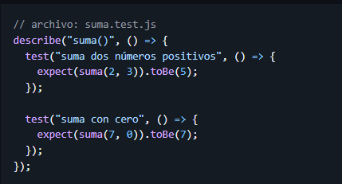
Palabras clave:
describe: agrupa casos.
test/it: define un caso.
expect(…).matcher: aserción (toBe, toEqual, etc.)

Slide 35

Buenas prácticas iniciales
1 idea por test (un assert principal claro).
Nombres expresivos: “debería…”.
Evitar dependencias entre tests.
Preparar datos dentro del test (o helpers simples).
Mantener tests rápidos (< 200 ms cada uno en esta etapa).

Slide 36
Errores frecuentes al empezar
Tests que dependen del orden de ejecución.
Olvidar el assert (el test siempre “pasa”).
Verificar demasiadas cosas a la vez.
Confundir lógica de producción dentro del test (duplicas bugs).

Slide 37
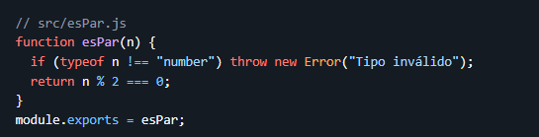
Mini Showcase (conceptual)
Función objetivo

Slide 38
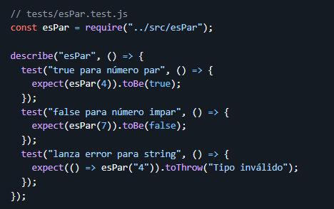
Test pensado:

Slide 39

Actividad Rápida
Diseña en papel los casos (solo los títulos) para testear una función calcularDescuento(precio, porcentaje):
Lista mínima de 4 casos (incluye error/validación).
Elegir 1 como “prioridad alta” y justificar.

Slide 40
Automatizar temprano lo estable, manual donde aún exploramos

